Slide 1
ISTITUTO COMPRENSIVO CORTONA 1
ISCRIZIONI SCUOLA PRIMARIA
ANNO SCOLASTICO 2021/2022

Slide 2
Iscrizioni on line: dalle ore 9:00 del 04/01 alle ore 20:00 del 25/01
È necessario che un genitore proceda alla registrazione (si può già procedere)
al sito:www.iscrizioni.istruzione.it

Slide 3
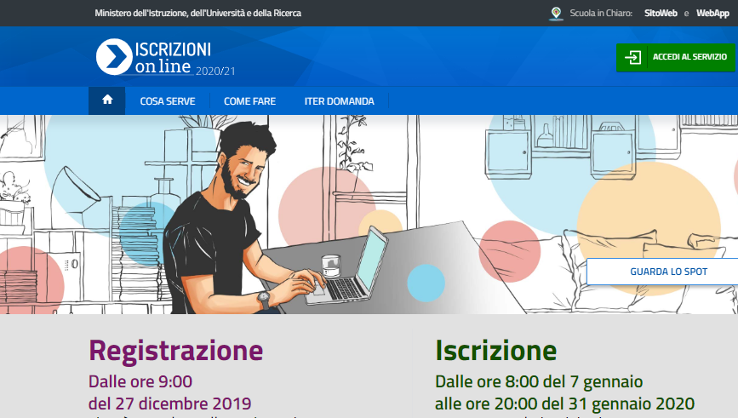
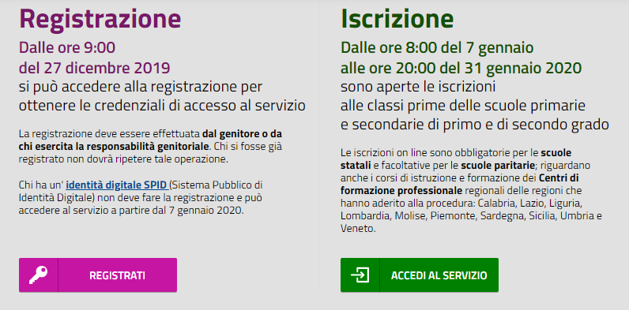
Registrazione

Slide 4
Registrazione

Slide 5
Registrazione
Nel passaggio successivo viene chiesto di compilare una scheda con i dati anagrafici e l'indirizzo e-mail
(da digitare due volte per sicurezza)

Slide 6
Registrazione
Completata la scheda, è possibile visualizzare il riepilogo dei dati inseriti. Se i dati sono corretti, si deve selezionare "conferma i tuoi dati" per completare la registrazione; altrimenti cliccare su "torna indietro" per tornare al passaggio precedente ed effettuare le correzioni necessarie.

Slide 7
Registrazione
Successivamente si riceve una e-mail all'indirizzo che è stato indicato, in cui è riportato un link sul quale si dovrà cliccare per confermare la registrazione.

Slide 8
Registrazione
A questo punto, verrà inviata una seconda e-mail con le credenziali (nome utente e password)
per accedere al servizio
Iscrizioni on line.

Slide 9
Iscrizione
È necessario avere a portata di mano:
Codice Fiscale dell’alunno/a
Codice Fiscale dei genitori
Codice meccanografico della Scuola
AREE842015 – PRIMARIA “G. MANCINI” - CORTONA
AREE842026 – PRIMARIA “U. MORRA” – CAMUCIA
AREE842037 – PRIMARIA “ C. VENUTI” – SODO
AREE842048 – PRIMARIA “G.B. MADAGLI” – FRATTA

Slide 10
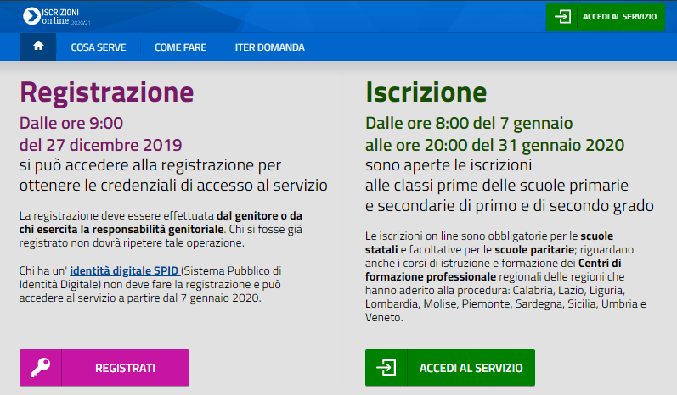
Iscrizione

Slide 11
ISCRIZIONE
Digitare NOME UTENTE
e PASSWORD

Slide 12
ISCRIZIONE
Entrato nell'applicazione, clicca sulla voce "Presenta una nuova domanda di iscrizione”

Slide 13
ISCRIZIONE

Slide 14
ISCRIZIONE
Inserire codice meccanografico
inserisci il codice identificativo della scuola

Slide 15
ISCRIZIONE
Il modello di domanda on line è composto da due sezioni:
nella prima viene richiesto di inserire i dati anagrafici dell'alunno e altre informazioni necessarie per l'iscrizione;
nella seconda vengono richieste informazioni di specifico interesse della scuola prescelta (utili per esempio all'accoglimento delle domande o alla formazione delle classi).

Slide 16
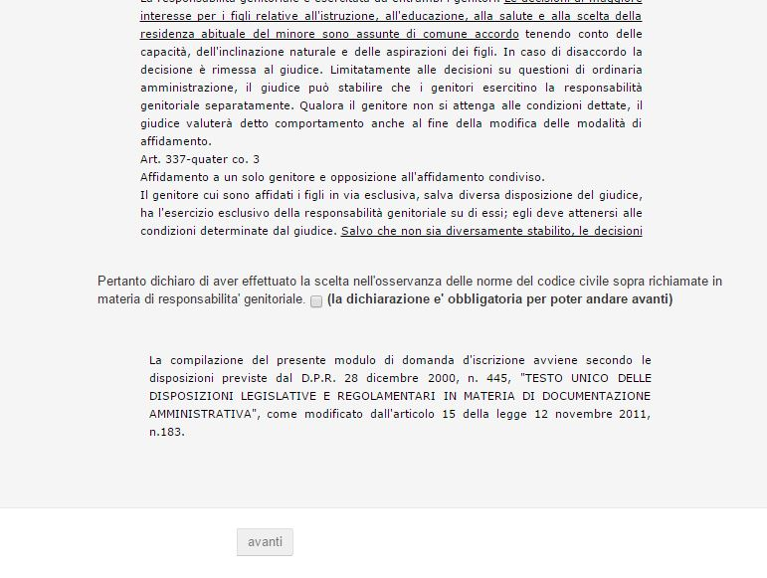
ISCRIZIONE(privacy e responsabilità)

Slide 17
ISCRIZIONE

Slide 18
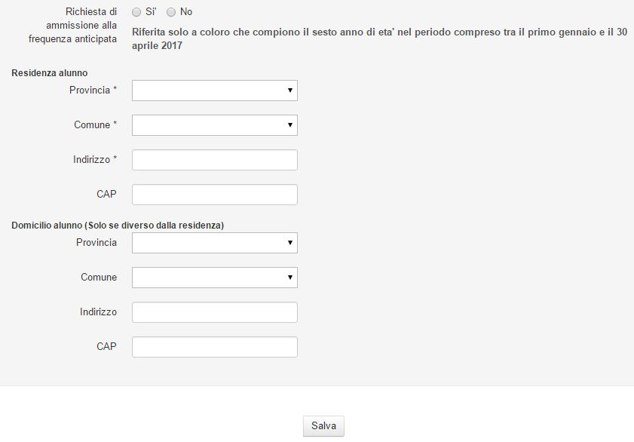
ISCRIZIONE (l’alunno/a)
Richiesta per anticipatari

Slide 19
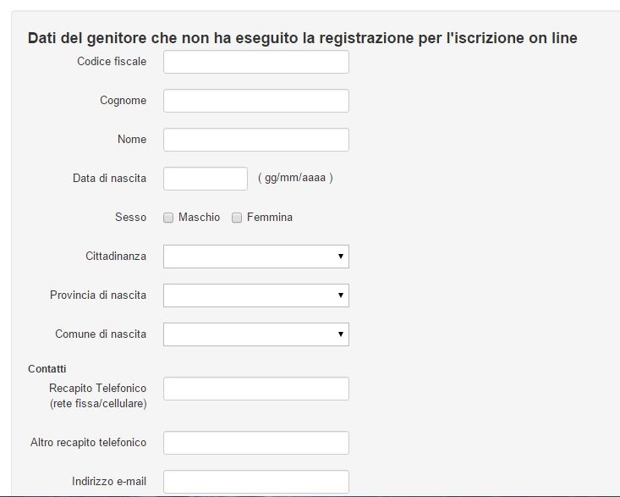
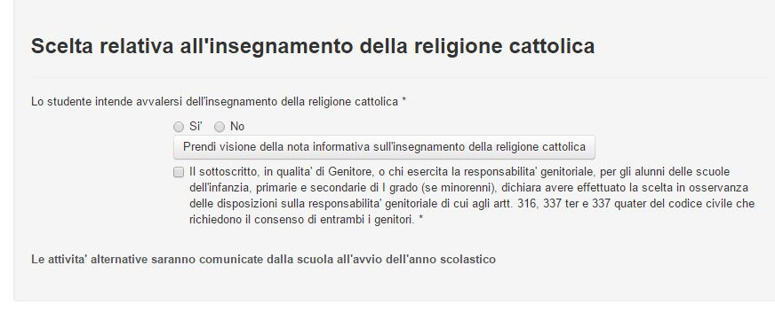
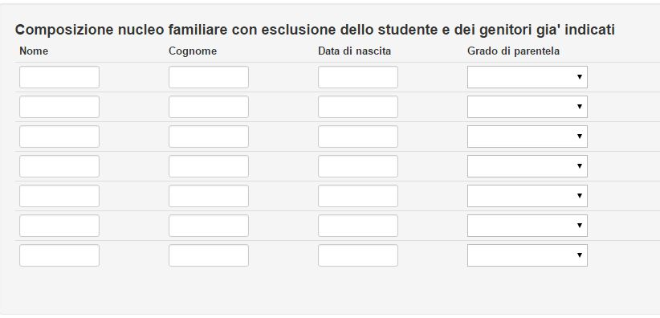
ISCRIZIONE (la famiglia)

Slide 20
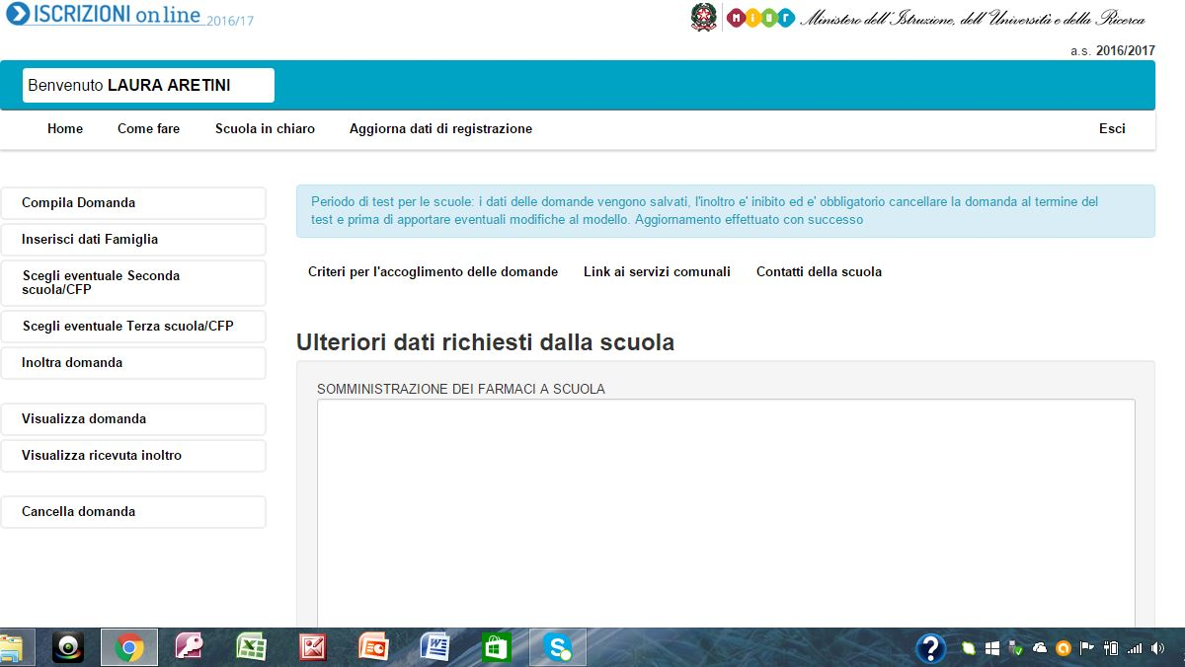
ISCRIZIONE (l’alunno/a)
Una volta inserite le informazioni richieste, la domanda può essere visualizzata per controllarne la correttezza.
A questo punto, il modulo può essere inoltrato on line alla scuola, cliccando sul pulsante "Invia la domanda".
Inoltra domanda

Slide 21
ISCRIZIONE
CONFERMA
ATTENZIONE La domanda, una volta inviata alla scuola, non può più essere modificata. In caso occorresse apportare delle modifiche, è necessario contattare la scuola destinataria della domanda che può restituirla, sempre attraverso il portale.

Slide 22
ISCRIZIONE

Slide 23
LA NOSTRA SCUOLA
ISTITUTO COMPRENSIVO CORTONA 1
Iccortona1.edu.it
Via di Murata – Camucia – 52044 Cortona (AR)
Tel. 0575/603385 – fax 630506
e-mail aric842003@istruzione.it aric842003@pec.istruzione.it
Codice Fiscale 92082420511

Slide 24
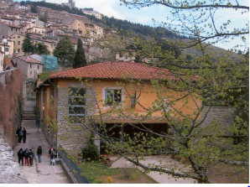
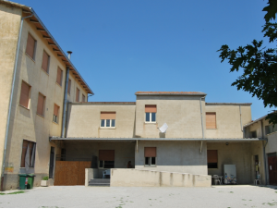
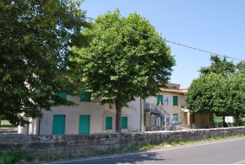
G. Mancini – CORTONA
Scuola tempo normale
(27 ore)
Dal lunedì al venerdì
ore 8,30 -13,00
due rientri pomeridiani Martedì e Giovedì
14,15-16,15 (mensa)
U. Morra – CAMUCIA
Scuola tempo normale
(27 ore)
Dal lunedì al venerdì
ore 8,15 – 13,39
LE NOSTRE SCUOLE PRIMARIE
C. Venuti – SODO
Scuola a tempo pieno
(40 ore)
Dal lunedì al venerdì
Ore 8,30 – 16,30
G.B. MADAGLI – FRATTA
Scuola a tempo pieno
(40 ore)
Dal lunedì al venerdì
Ore 8,30 – 16,30

Slide 25
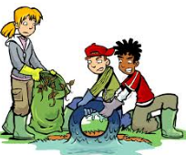
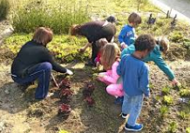
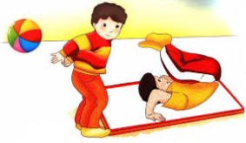
LE NOSTRE ATTIVITÀ

Slide 26
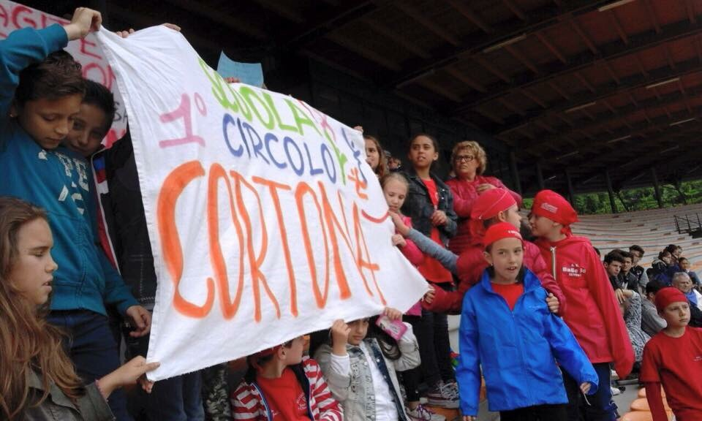
Incontri con Magistrati
e Forze dell’Ordine

Slide 27
MADRELINGUA
Intervento di un esperto madrelingua nelle classi 3ˆ - 4ˆ - 5ˆ

Slide 28
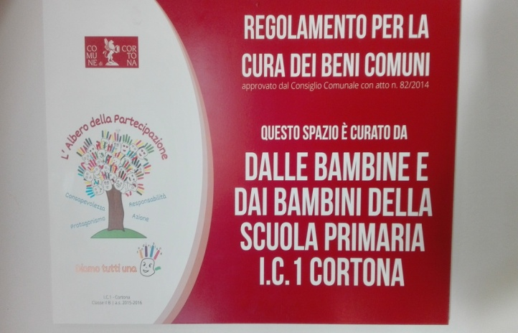
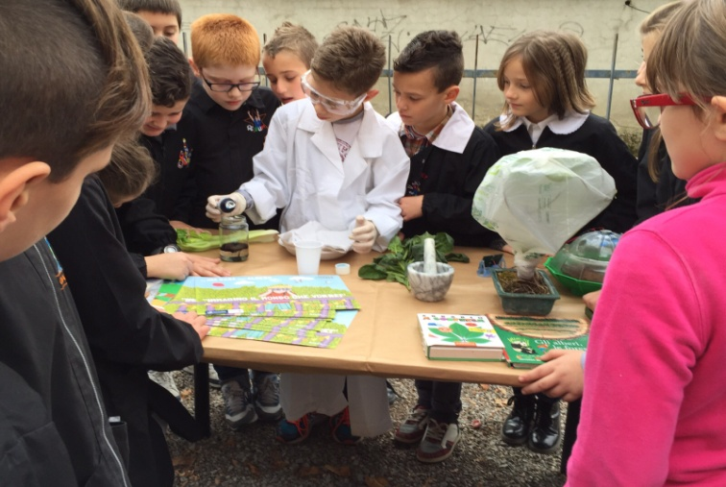
AMBIENTE
Patto di collaborazione per i beni comuni
FESTA DELL’ ALBERO
CURA DEGLI SPAZI COMUNI

Slide 29
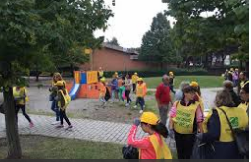
AMBIENTE
Progetto 4R
In collaborazione con Legambiente AION Cultura
SEI Toscana

Slide 30
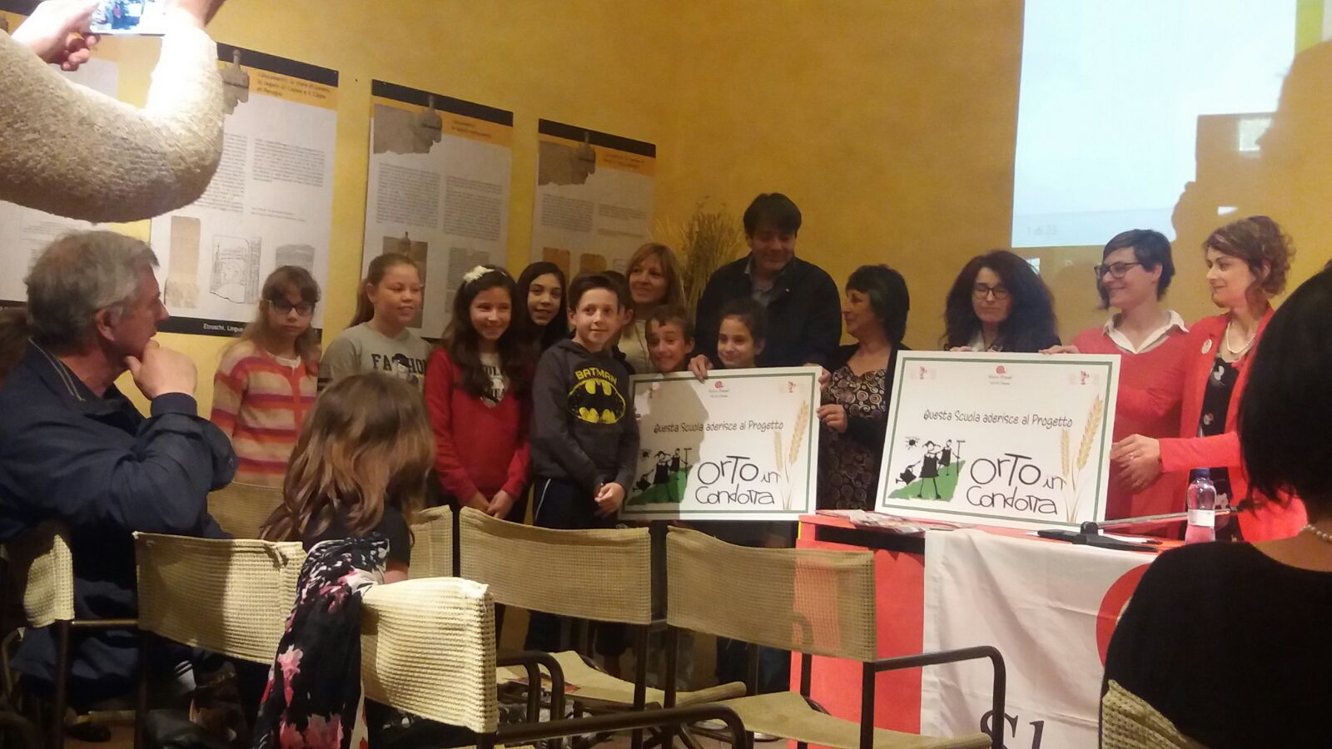
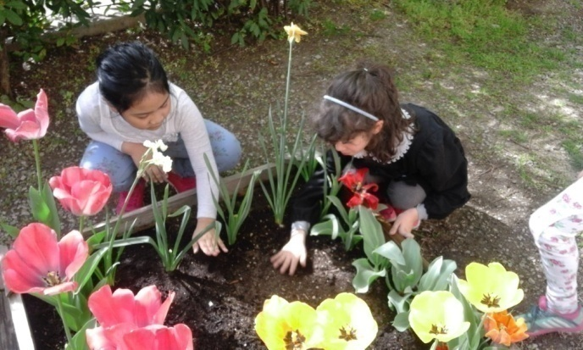
AMBIENTE
Approfondimento sulle caratteristiche degli alimenti
Educazione ad una corretta alimentazione
Realizzazione di un orto nel cortile della scuola

Slide 31
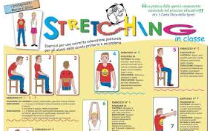
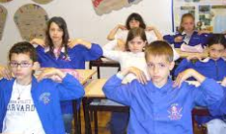
STRETCHING IN CLASSE
Rilassamento
Concentrazione
Attenzione

Slide 32
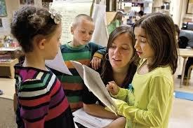
LA SCUOLA INCLUSIVA
Progetto riguardante le scuole collocate in aree a rischio con forte processo immigratorio e contro la dispersione scolastica
Spazio non solo compiti
Finanziamenti ottenuti con la partecipazione a bandi ministeriali per progetti tesi al recupero del disagio legato alle differenze linguistiche e culturali

Slide 33
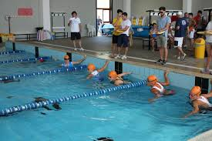
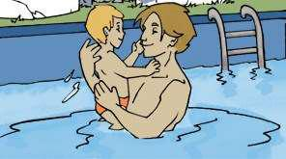
Fuori dal guscio

Slide 34
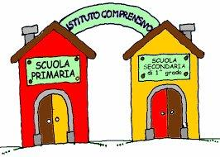
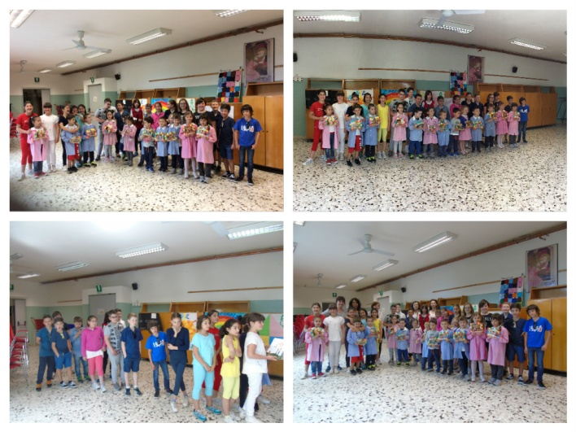
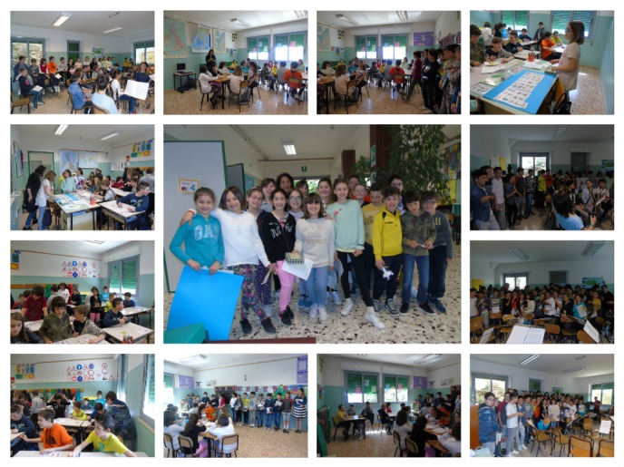
CONTINUITÀ
Percorsi e attività comuni in verticale fra alunni della Scuola Primaria con alunni della Scuola dell’Infanzia (5 anni) e con alunni della Scuola Secondaria di Primo Grado

Slide 35
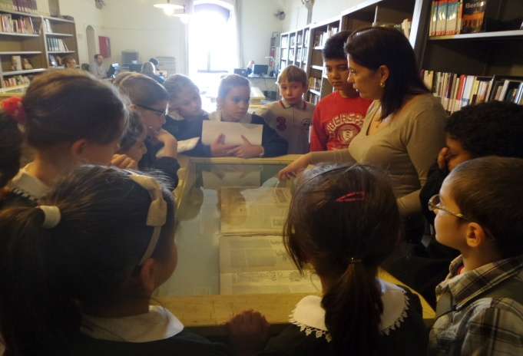
PROGETTO LETTURA
Letture animate nelle biblioteche comunali
Incontri con gli autori
Letture animate a Scuola
Libriamoci

Slide 36
KANGOUROU DELLA MATEMATICA
In collaborazione con l’Università Statale di Milano
Valorizzazione delle eccellenze

Slide 37
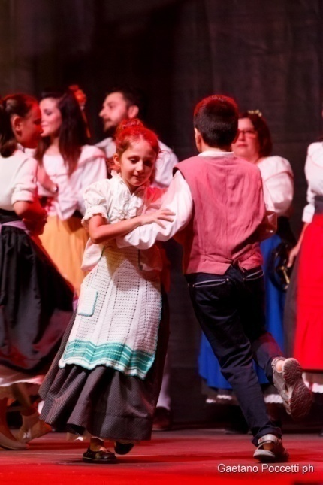
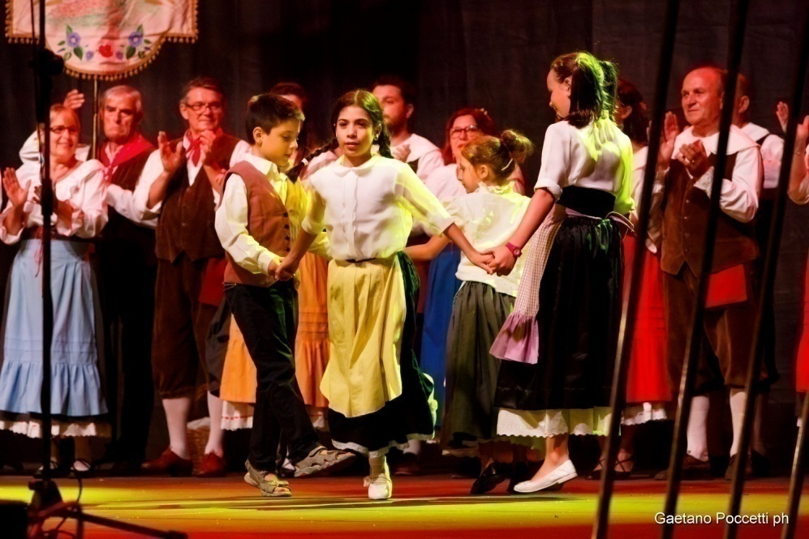
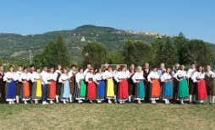
DANZE POPOLARI
Gruppo Folkloristico d’Istituto
Con la collaborazione
della Compagnia
“IL CILINDRO”

Slide 39
Lezioni di motoria tenute da esperti laureati

Slide 40
MOTORIA E SPORT
Avviamento a varie discipline sportive in collaborazione con le Associazioni Sportive del territorio
Tennis Club Cortona

Slide 41
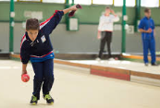
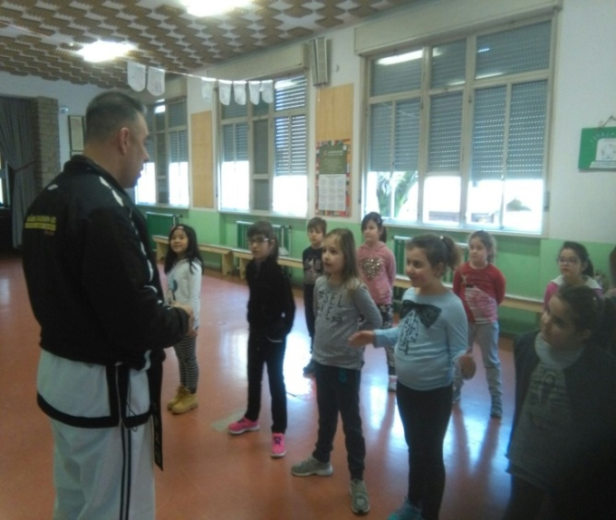
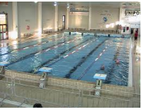
Settimana dello sport
Bocce
Ruzzolone
Volley
Rugby
Tennis
Nuoto
Taekwondo

Slide 42
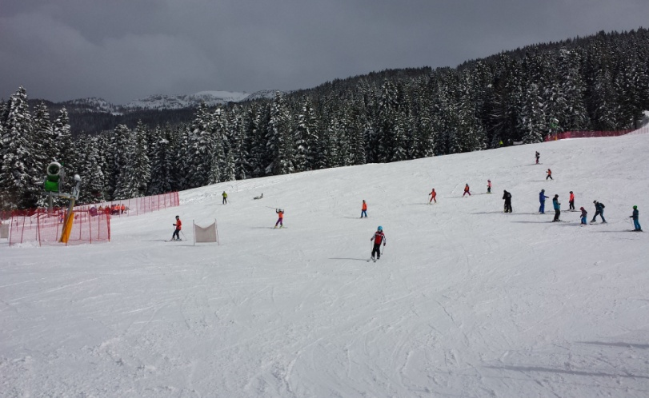
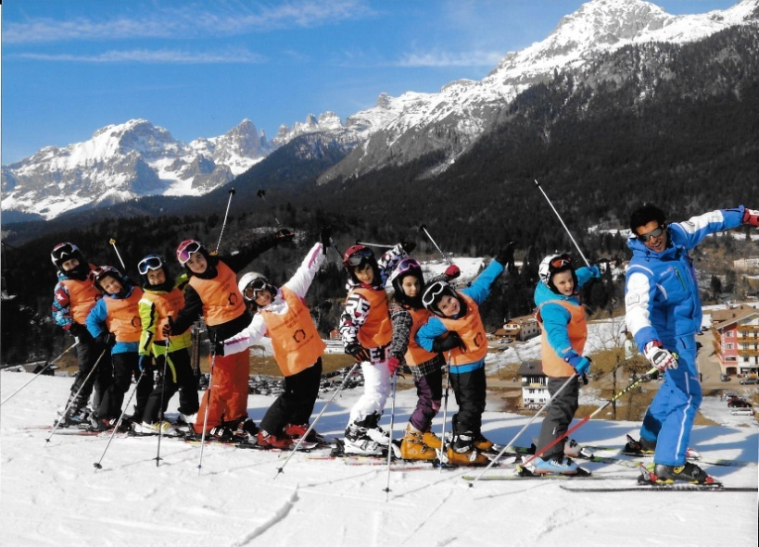
PROGETTO NEVE
ANDALO (TN)
1 – 6marzo 2020
Autonomia
Autostima
Autocontrollo
SPORT
RISPETTO DELLE REGOLE
AMBIENTE

Slide 43
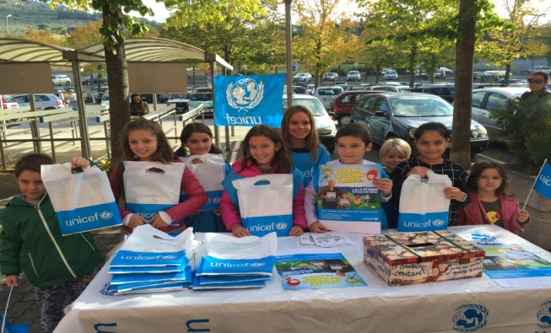
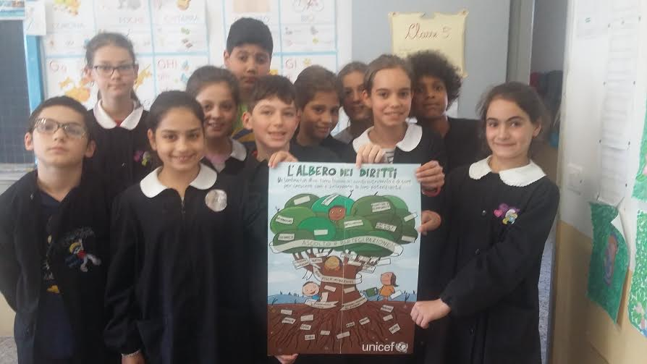
MIUR – UNICEF: “Verso una scuola amica dei bambini”
Scuola Amica dei Bambini
Teatro
Osservatorio dei Diritti
Convenzione ONU sui diritti dell’infanzia e dell’adolescenza

